Slide 1
MAKİNE ÖĞRENMESİ İLE SAHTE HABER TESPİTİ
Duhan Kösali
1904040013

Slide 2

Sunum içeriği
Makine Öğrenmesi Nedir?
Sahte Haber Tespiti İçin Makine Öğrenmesi
Makine Öğrenmesi ile İlgili Temel Kavramlar
SVM Algoritması ve Sahte Haber Tespiti
LSTM Algoritması ve Sahte Haber Tespiti
RF Algoritması ve Sahte Haber Tespiti
Sonuç ve Gelecekteki Olası Gelişmeler
Kaynakça

Slide 3
Makine Öğrenmesi nedir

Slide 4

Makine Öğrenmesi Nedir
Makine öğrenmesi, algoritmaların veri tabanından öğrenerek, belirli bir görevi yapabilmesini sağlayan bir yapay zeka teknolojisidir. Bu teknoloji, sahte haberleri tespit etmek için de kullanılır.

Slide 5
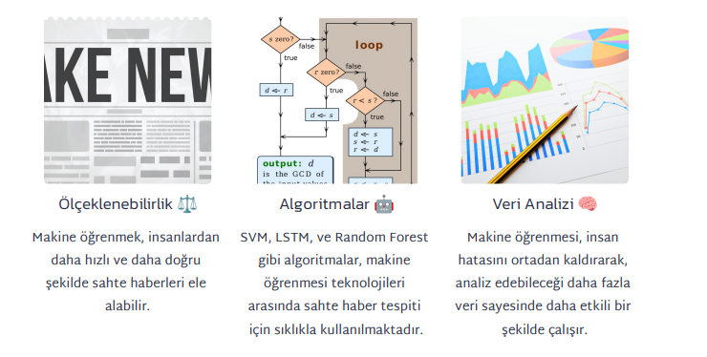
Sahte Haberlerin Tespiti İçin Makine Öğrenmesi

Slide 6
Modellerin Gelişim Aşamaları
Verisetinde bulunan verilere doğal dil işleme tekniklerinin uygulanması ve DataFrame’in hazır hale getirilmesi.
Verisetimizin eğitim, doğrulama ve test verileri olarak ayrılması.
Eğitim, doğrulama ve test verilerinin vektörel hale getirilmesi.
İlgili algoritma sınıfı kullanılarak modelin eğitilmesi.
«Pickle» kütüphanesi kullanılarak ilgili modelin kaydedilmesi.

Slide 7
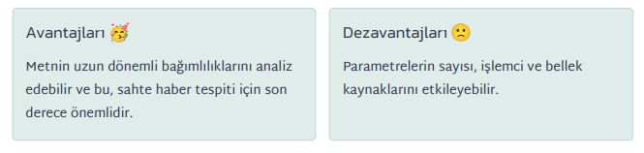
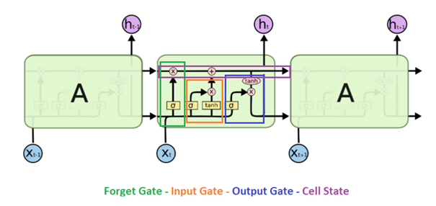
LSTM ALGORİTMASI (Long Short – Term Memory)
RNN (Tekrarlayan Sinir Ağı) ailesine ait bir algoritmadır.
Metinlerdeki uzun dönemli bağımlılıkları analiz eder. Böylelikle metni daha iyi anlar.

Slide 8
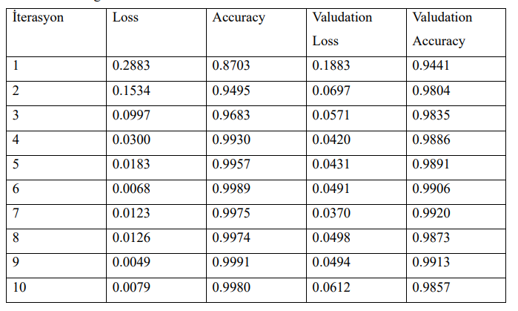
LSTM Modeli

Slide 9
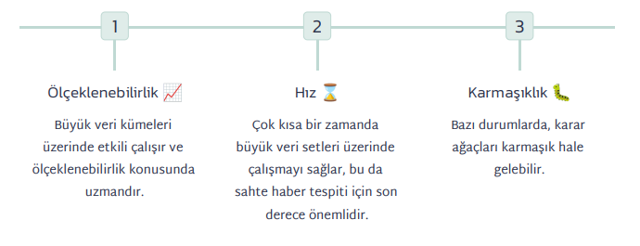
Random Forest Algoritması
Rastgele Orman, ağaç tabanlı bir öğrenme yöntemidir.

Slide 10
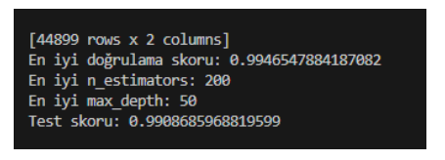
RF Modeli
Eğitilen Random Forest Modelinde çıktı olarak aşağıdaki sonuçlar elde edilmiştir. Model aşağıdaki «n_estimators» ve «max_depth» değerleri kullanılarak eğitilmiştir.

Slide 11
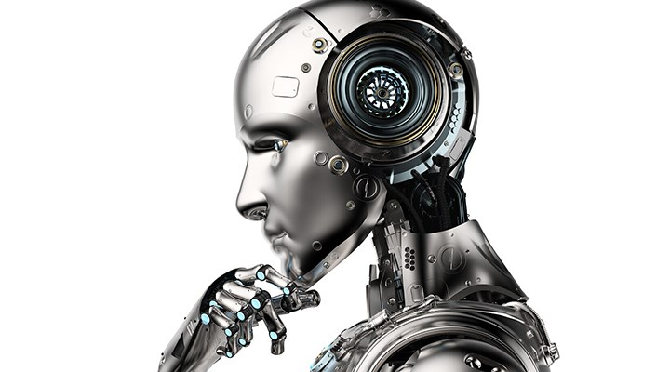
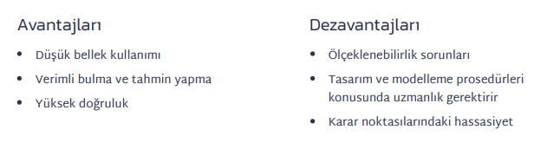
SVM ALGORİTMASI (Support Vector Machine)
Destek Vektör Makineleri, kategorize edilmemiş verileri tahmin etmek için kullanılan bir algoritmadır.

Slide 12
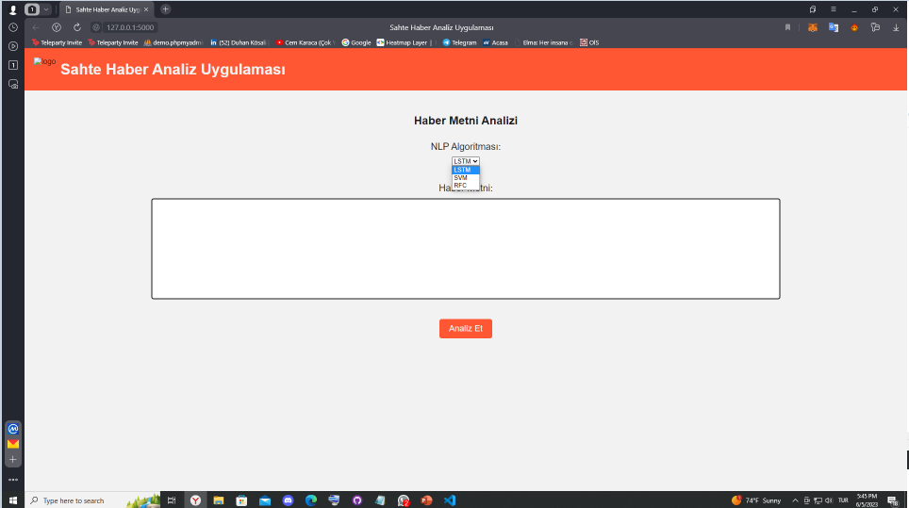
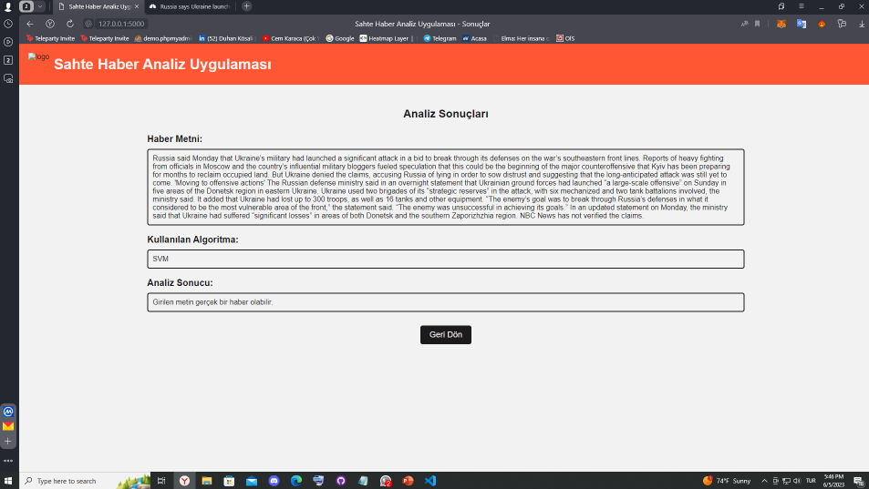
Web Uygulaması
Flask ile geliştirilen Web Uygulaması üzerinden istediğimiz algoritmaya seçerek ilgili model üzerinden haber analizi işlemimizi gerçekleştirebiliriz.

Slide 13
KAYNAKÇA
Nedir Bu Destek Vektör Makineleri? (Makine Öğrenmesi Serisi-2) | by Mehmet Fatih AKCA | Deep Learning Türkiye | Medium
LSTM Nedir? Nasıl Çalışır?. RNN’ler kısa cümleler üzerinde gayet… | by Mehmet Fatih AKCA | Medium
Makine Öğrenmesi · Miuul

Slide 14




Teşekkürler
Duhan KÖSALİ
1904040013

